Slide 1
Spring Boot Monolithique vs Microservices
Étude de cas : TaskManager Microservices

Slide 2
Objectifs
Comprendre le monolithe
Comprendre les microservices
Découvrir Spring Cloud
Analyser une architecture réelle

Slide 3
Application Spring Boot classique
Monolithe
Utilisateurs
Tâches
Authentification
Base de données unique

Slide 4
Avantages du monolithe
Développement rapide
Architecture simple
Débogage facile
Déploiement unique

Slide 5
Inconvénients du monolithe
Scalabilité limitée
Couplage fort
Maintenance difficile

Slide 6
Pourquoi les microservices ?
Services indépendants
Déploiement indépendant
Scalabilité indépendante

Slide 7
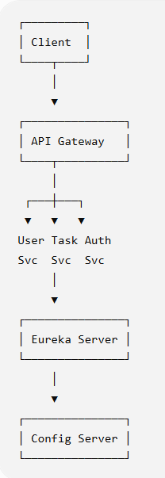
Architecture TaskManager

Slide 8
API Gateway
Point d'entrée unique
Routage
Sécurité
Centralisation des accès

Slide 9
Eureka Discovery Server
Enregistrement des services
Découverte dynamique
Tolérance aux changements

Slide 10
Communication entre services
RestTemplate
WebClient
OpenFeign

Slide 11
Comparaison Monolithe vs Microservices
Monolithe : simple
Microservices : scalable et flexible

Slide 12
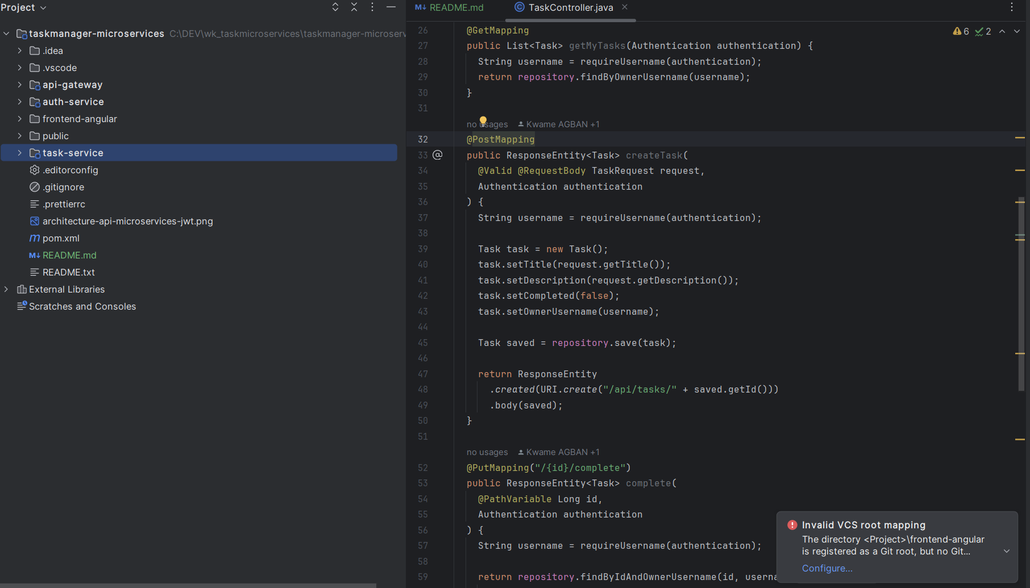
Code java de Taskmanager sous IntelliJ

Slide 13
Démonatration de TaskManager
1. Ecren de connexion utilisateur
…
…
2. Ecran de gestion de taches
…
…

Slide 14
Conclusion
Spring Boot + Spring Cloud = architecture moderne et évolutive

